Slide 1
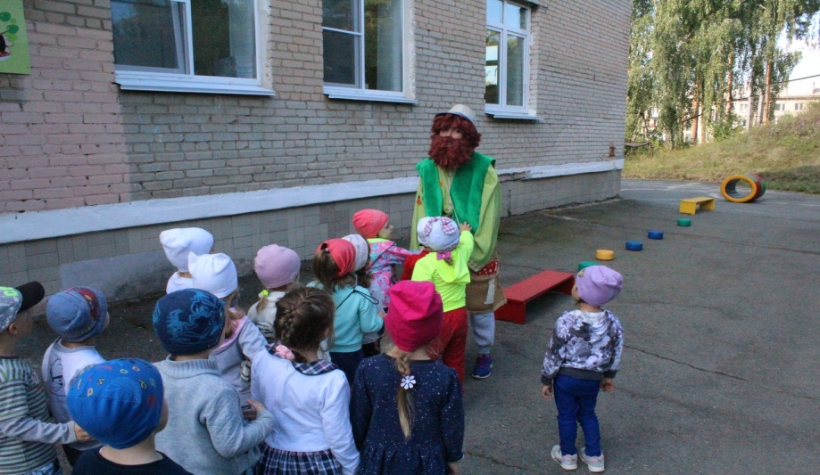
Муниципальное бюджетное дошкольное образовательное учреждение «Детский сад комбинированного вида №28»
«Организация физкультурно-оздоровительной работы в ДОУ
с использованием игровой технологии в стиле геокешинг»

Slide 2
Здоровье
«...С ним ничего не страшно, никакие испытания, его потерять – значит потерять всё; без него нет свободы, нет независимости, человек становится рабом окружающих людей и обстановки; оно – высшее и необходимое благо, а между тем удержать его так трудно!»
Notes:
Здоровье – необходимое условие активной и нормальной жизнедеятельности любого человека, в независимости от его возраста. Известный русский писатель и врач Викентий Викентьевич Вересаев особенно точно оценил роль здоровья в жизни человека

Slide 3
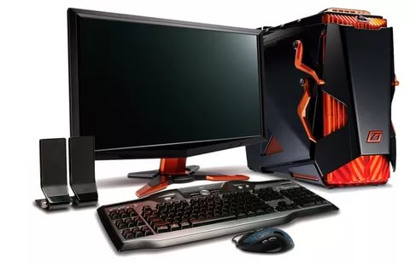
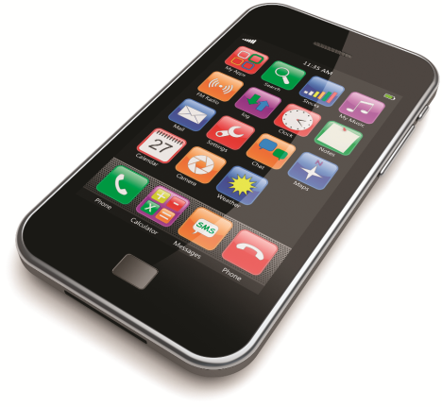
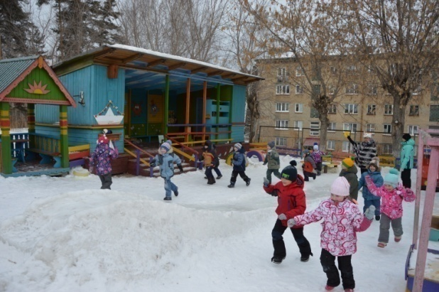
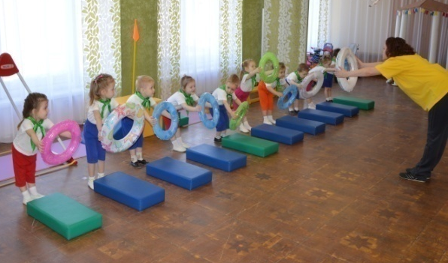
Век информационных технологий
ПРОГУЛКА
Занятия по физической культуре
Notes:
Мы живем в век информационных технологий, где большинство воспитанников знают, что такое планшет и компьютер, умеют пользоваться различными гаджетами и играть в видеоигры, предпочитая их занятиям физкультурой и прогулкам на свежем воздухе.

Slide 4
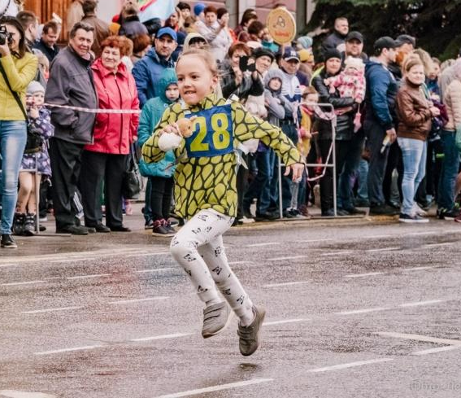
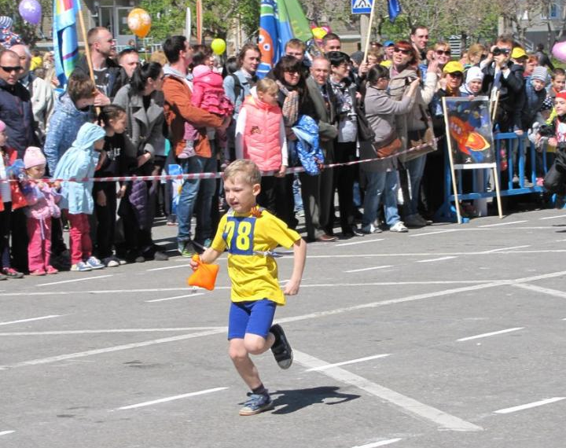
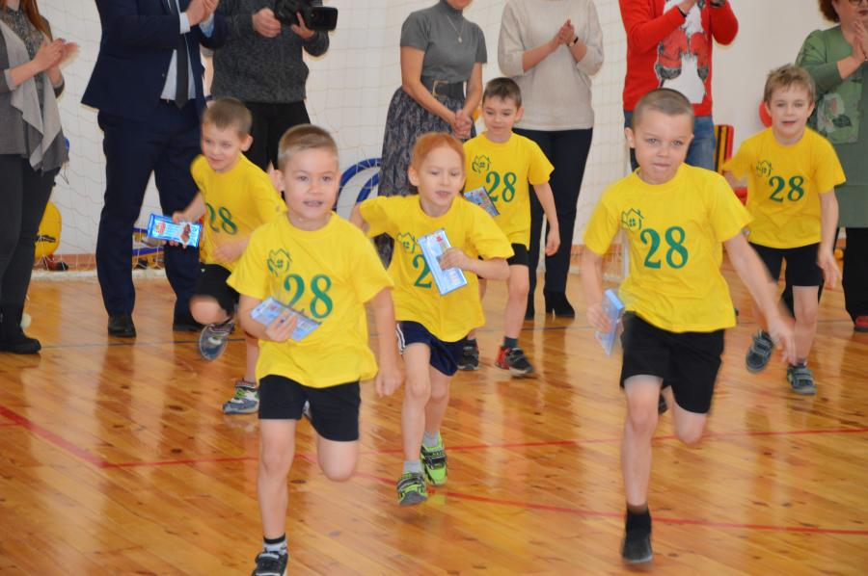
Дошкольный возраст
Notes:
А ведь дошкольный возраст – это важный период формирования человеческой личности и физического здоровья. В этом возрасте закладываются основы физического и психического развития, формируются двигательные навыки, создается фундамент для воспитания физических качеств.

Slide 5
Notes:
Сегодня перед нами стоит задача подготовить совершенно новое поколение: активное, думающее, любознательное при этом, не ограничивая свободу ребенка, давая ему возможность развиваться как индивидуальность.

Slide 6
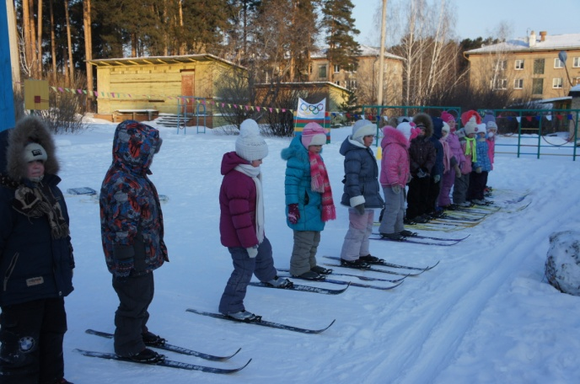
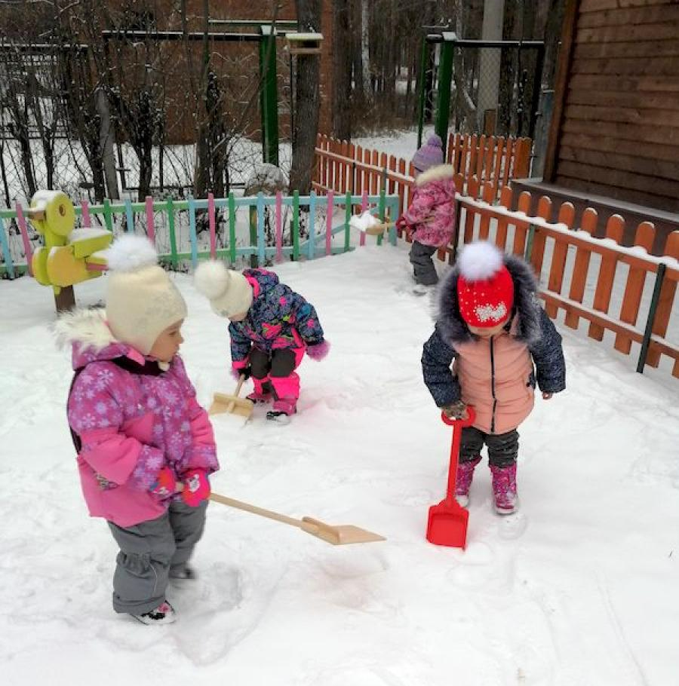
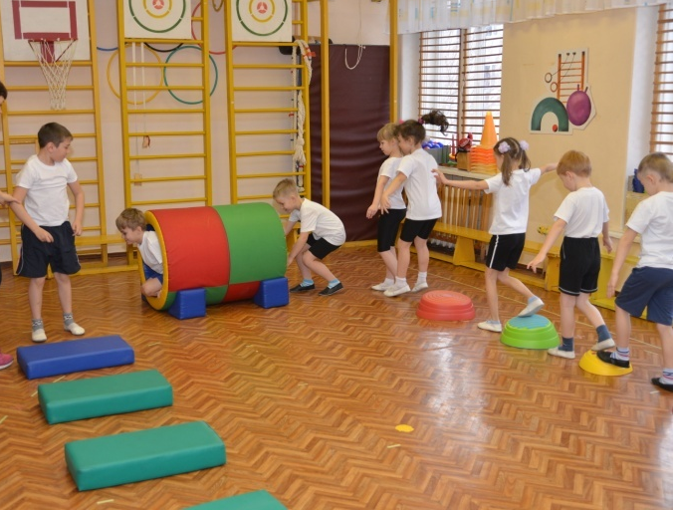
Notes:
В современном мире ритм жизни ребенка в детском саду достаточно высок, не всегда удается сохранить оптимальный баланс между образовательной и двигательной деятельностью. В этом и есть противоречие: с одной стороны работа детского сада предполагает повышение образовательного стандарта по всем направлениям развития ребенка, а с другой стороны для решения основной задачи дошкольного образования: сохранения и укрепления здоровья ребенка необходимо обеспечить оптимальный двигательный режим в детском саду.

Slide 7
Notes:
Следовательно, возникает необходимость создания такой формы работы, при которой, происходит интеграция оздоровительной деятельности в образовательную

Slide 8
Система физкультурно-оздоровительной работы МБДОУ «Детский сад комбинированного вида №28»
Формы оздоровления детей | Методы оздоровления детей
Обеспечение здорового ритма жизни | • щадящий режим в адаптационный период; • гибкий режим; • организация микроклимата; • определение оптимальной нагрузки.
Организация двигательного движения | • утренняя гимнастика; • физкультурные занятия; • подвижные игры; • профилактическая гимнастика; • спортивные игры; • занятия в спортивных кружках; • прогулки; • гимнастика после дневного сна; • музыкально-ритмические занятия; • оздоровительный бег
Гигиенические и водные процедуры | • умывание; • мытье рук; • игры с водой.
Свето -воздушные ванны | • проветривание помещений; • сон при открытых фрамугах в ЛОП; • солнечные и воздушные ванны; • обеспечение светового режима.
Активный отдых | • развлечения; • праздники; • дни здоровья; • физкультурные досуги.
Музыкальная терапия | • музыкальное сопровождение режимных моментов; • музыкально-театральная деятельность;
Аутотренинг и психогимнастика | • игры и упражнения на развитие эмоциональной сферы; • игры-тренинги на снятие отрицательных эмоций и невротических состояний; • релаксация.
Пропаганда ЗОЖ | • курс лекций и бесед; • периодическая печать.
Notes:
В целом в нашем ДОУ сложилась своя система физкультурно-оздоровительной работы, используются здоровье сберегающие технологии, но любая система не прослужит достаточно эффективно и долго, если не будет совершенствоваться, обновляться и модернизироваться.

Slide 9
Notes:
Использование инновационных технологий открывает новые возможности воспитания и обучения дошкольников.

Slide 10
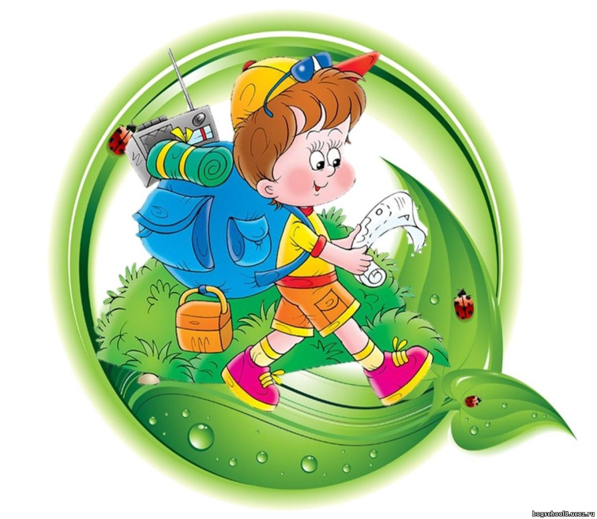
Современные технологии дошкольного образования
Notes:
Так как основным видом деятельности ребенка является игра , которая есть главная составляющая здорового развития ребенка, его центральная деятельность, наполненная смыслом, мы решили в нашем ДОУ апробировать игровую образовательную технологию Геокешинг, которая позволяет интегрировать различные образовательные области и физкультурно-оздоровительную работу.

Slide 11
Коллектив ДОУ на педагогическом совете решил апробировать и внедрить в свою работу специальные игровые задания, направленные на развитие познавательных способностей воспитанников через образовательную игровую технологию Геокешинг
Педагогический совет

Slide 12
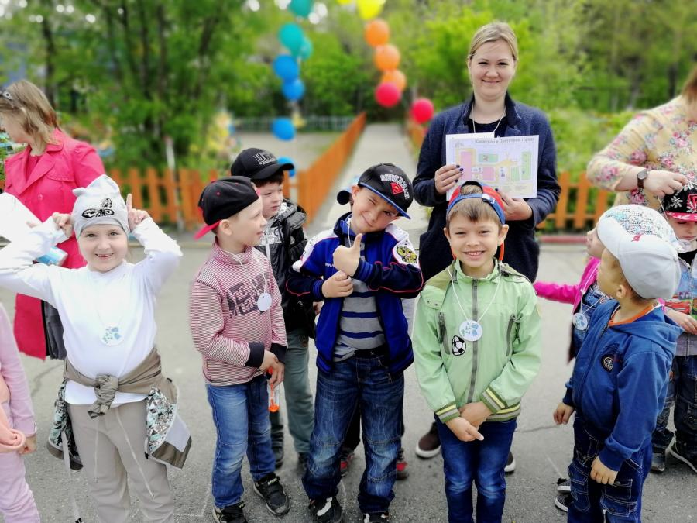
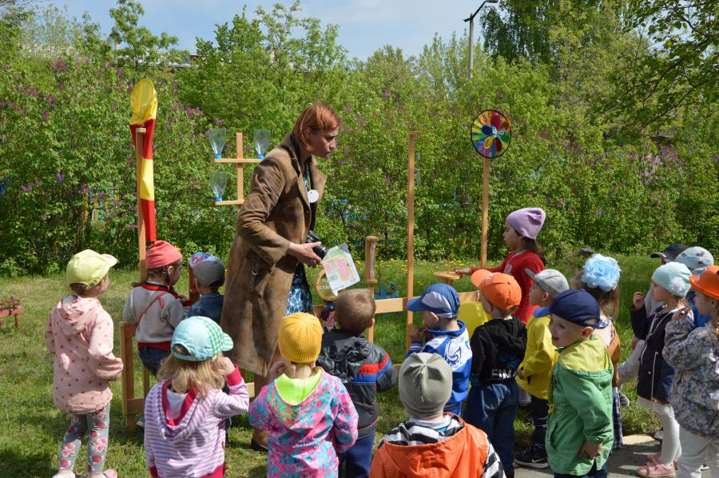
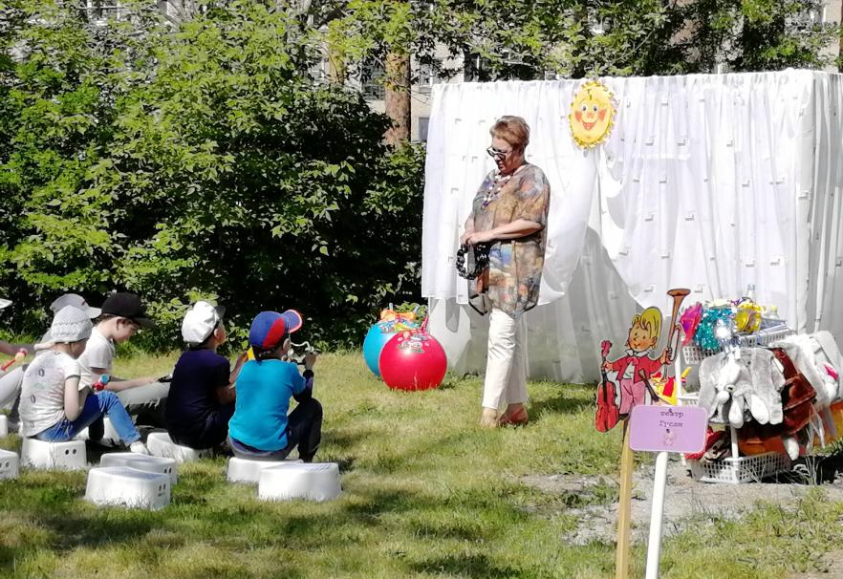
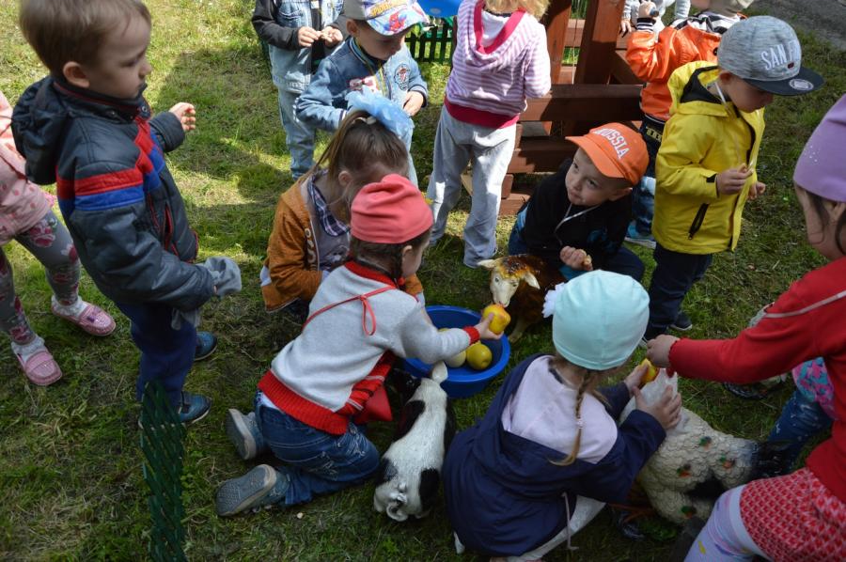
«Каникулы в Цветочном городе»
Notes:
http://ds28.vega-int.ru/news/kanikuly-v-cvetochnom-gorode

Slide 13
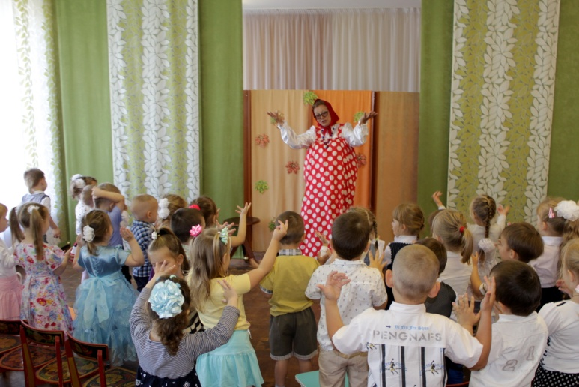
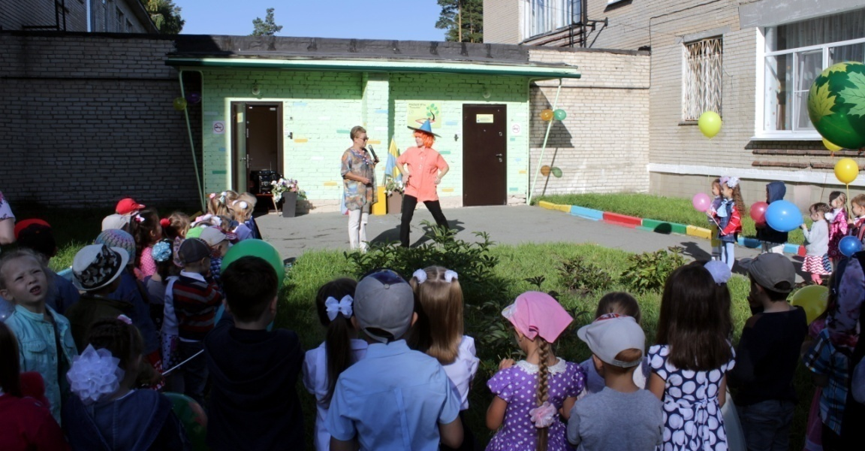
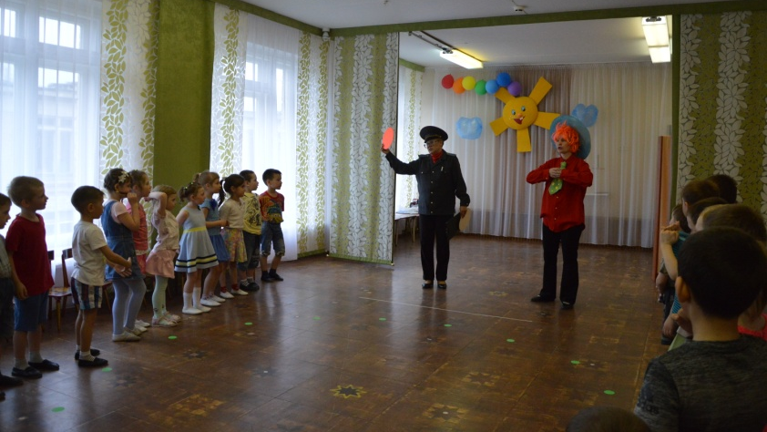
Геокешинг -игра «Путешествие на Планету Детства»
Notes:
http://ds28.vega-int.ru/news/den-znaniy

Slide 14
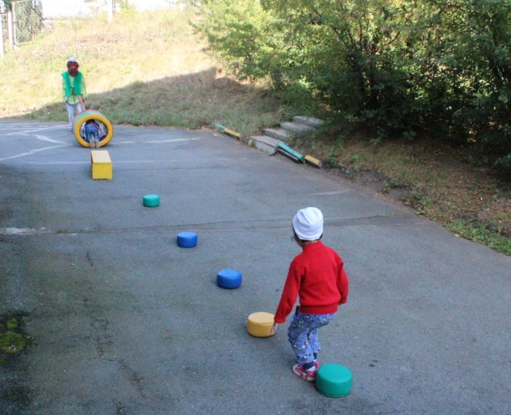
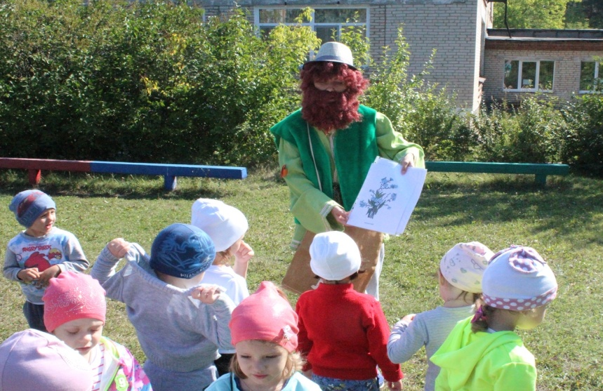
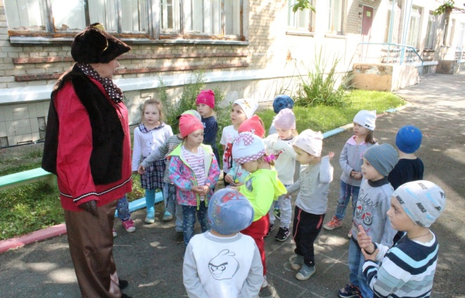
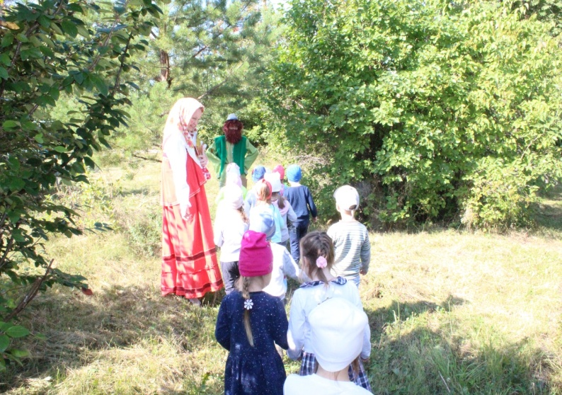
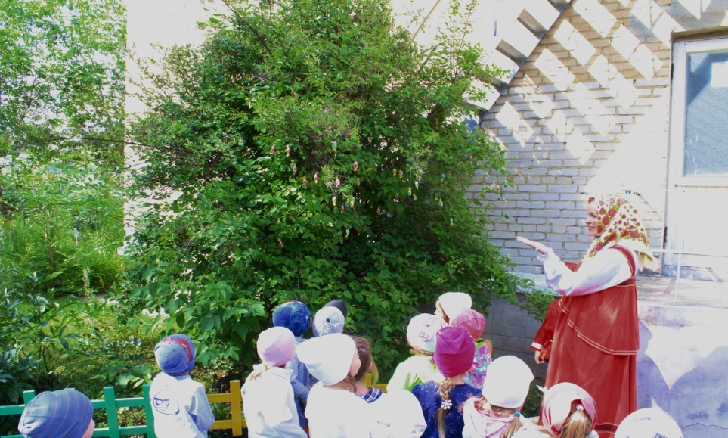
ГЕОКЕШИНГ – игра «Сладкое дерево»
Notes:
Специалисты ДОУ провели ГЕОКЕШИНГ – ИГРУ с воспитанниками младшей группы «Сладкое дерево»

Slide 15
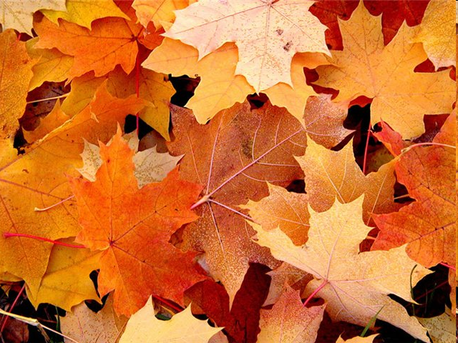
Спасибо за внимание!!!

